Slide 1
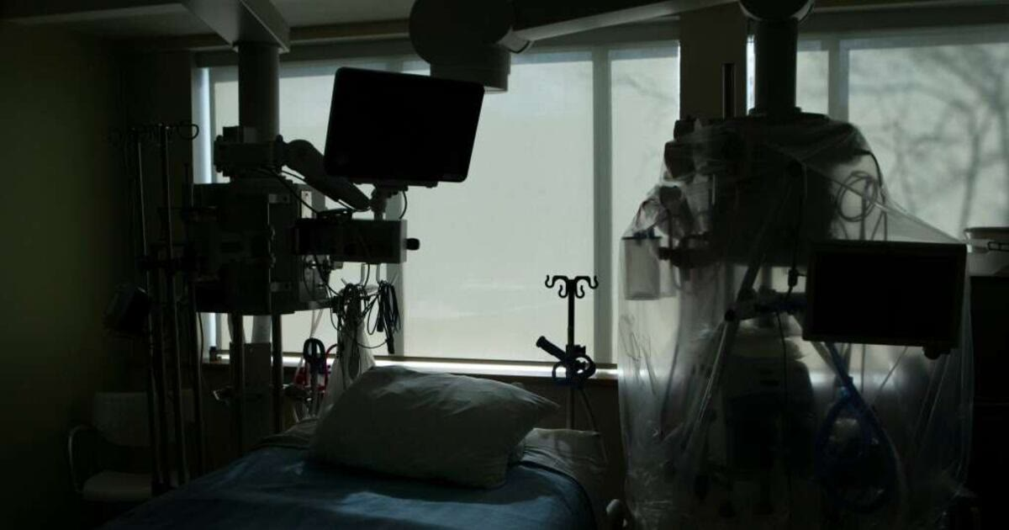
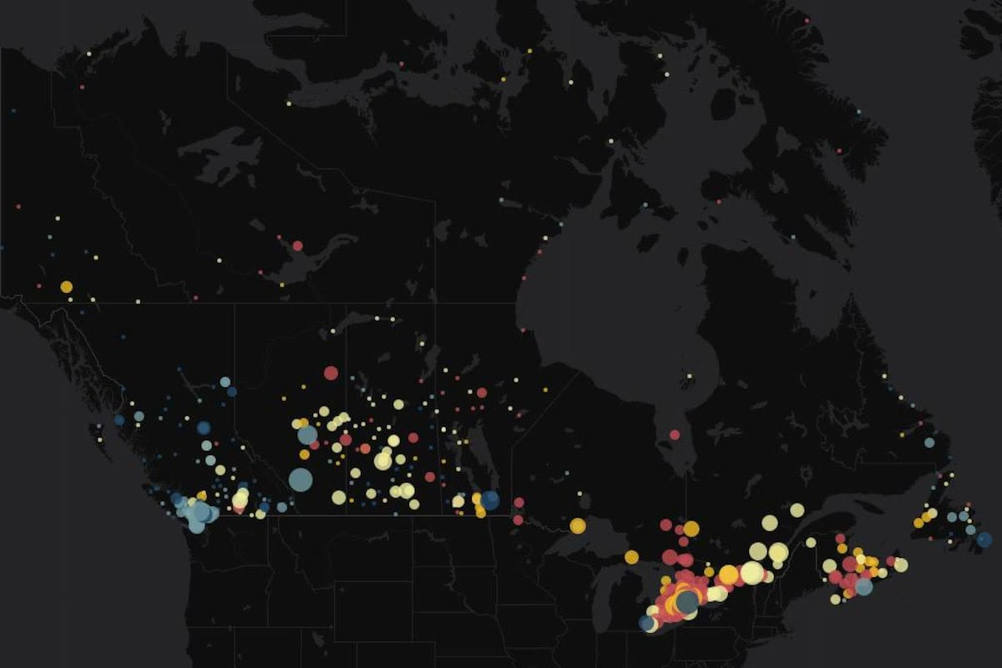

Boussole
01 · LE PROBLÈME
La preuve a une date d'expiration
Au Canada, seulement 6 % des agressions sexuelles sont signalées à la police. Et le dossier fuit à chaque étape.
03:00
1 · OÙ ALLER ?
2 · LA PREMIÈRE NUIT
3 · LA POLICE
4 · LE TRIBUNAL
« Pourquoi a-t-on refusé une trousse médicolégale à une femme francophone ? »
La plupart des drogues ne sont plus détectables dans le sang après 24 h.
« Will police believe you? »
« Hundreds of stayed sexual assault cases send chilling message to victims »
3 hôpitaux
24 h
1 sur 5
1 sur 3
avant d'obtenir une trousse
pour la toxicologie sanguine
plaintes classées « non fondées »
causes au-delà des délais Jordan
Noovo · 2023
Norme ANSI/ASB 121
The Globe and Mail · enquête « Unfounded »
CBC News · 2025
Le problème n'est pas la parole des victimes. C'est le dossier qui se construit mal, trop tard, au mauvais endroit.
Sources : StatCan (ESG 2019 ; affaires 2015-19), Noovo, The Globe and Mail, CBC, Ombudsman fédéral des victimes (2022-23), ANSI/ASB 121. Léa : personnage fictif.
Notes:
PERSONNE 1 (0:00–0:50) · Histoire + chiffres
Imaginez Léa. Elle est fictive, mais tout ce qui lui arrive est documenté. Léa a 22 ans. Il est 3 h du matin. Elle se réveille chez quelqu'un qu'elle connaît à peine, avec un trou de près de trois heures dans sa soirée. À l'urgence, elle raconte son histoire quatre fois. On lui demande l'heure exacte ; elle ne s'en souvient pas. Et elle ne sait pas encore si elle veut porter plainte. [PAUSE]
Au Canada, seulement 6 % des agressions sexuelles sont signalées. Et le dossier fuit à quatre endroits. Où aller : une victime a fait trois hôpitaux de Montréal avant d'obtenir une trousse. La première nuit : après 24 heures, le sang ne révèle plus la plupart des drogues. La police : une plainte sur cinq classée « non fondée ». Le tribunal : près d'une cause sur trois dépasse les délais Jordan.
Le problème n'est pas la parole des victimes. C'est le dossier qui se construit mal, trop tard, au mauvais endroit.
PERSONNE 2 (0:50–1:05) · Nous
[SEULEMENT SI VRAI : une phrase personnelle.] Au Québec, une femme sur quatre. Statistiquement, chacun de nous connaît quelqu'un qui l'a vécu. On a choisi la sécurité qui compte le plus : celle d'une personne, et de sa preuve.

Slide 2
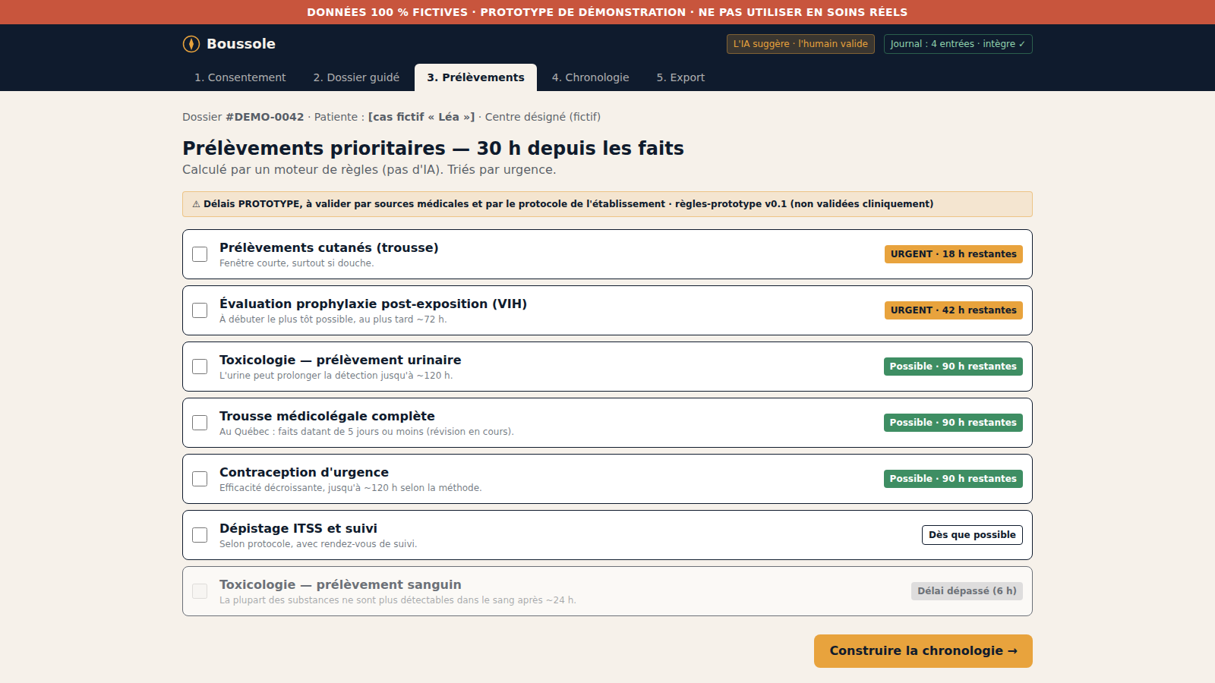
Boussole
02 · NOTRE SOLUTION
L'IA guide. L'humain décide.
Le copilote des soignants pour la première nuit : un seul récit, des consentements respectés, des délais tenus, une preuve intacte.
1
Règles
Délais et prélèvements prioritaires calculés par des règles écrites, validées. Pas d'IA.
2
IA (Claude)
Range les notes en chronologie, cite chaque source, signale les trous. Secrétaire, jamais juge.
3
Humain
Le soignant valide chaque ligne. La victime consent à chaque étape.
VIE PRIVÉE, CONCRÈTEMENT
Nom masqué avant l'IA
Consentement révocable
Rien vers la police sans accord
Journal SHA-256 infalsifiable
Démo réelle du prototype · données 100 % fictives · cliquer pour lancer
Pas de score de crédibilité · pas de coupable désigné · pas de reconnaissance faciale · en production : hébergement au Canada, chiffrement, EFVP Loi 25
Notes:
PERSONNE 3 (1:05–2:05) · Solution + démo
Avant le clip : On ne répare pas les tribunaux. On répare la première nuit, celle où tout commence et où la preuve se perd. Voici Boussole. [CLIC sur la vidéo]
0–3 s : Retour à 3 h du matin.
3–8 s : Léa consent étape par étape. Elle peut refuser un prélèvement, et décider plus tard pour la plainte.
8–16 s : Trente heures depuis les faits, substance soupçonnée. Un moteur de règles, pas l'IA, réordonne tout : peau, 18 heures ; VIH, 42 heures ; le sang, c'est trop tard.
16–26 s : Claude range les notes en chronologie ; chaque ligne cite sa source. Le trou de près de trois heures est signalé comme normal après une substance. Et l'IA ne voit jamais son nom.
26–29 s : L'IA est une secrétaire, jamais un juge. L'humain valide chaque ligne.
29–35 s : À l'export, chaque entrée est chaînée par SHA-256. Une retouche, et ça se voit.
Après : Pas de score de crédibilité, pas de coupable, pas de reconnaissance faciale. Hébergé au Canada, chiffré, conforme Loi 25. Rien ne part vers la police sans l'accord de Léa.

Slide 3

Boussole
03 · PLAN DE VENTE
On vend au soin. Pas à la police.
Client : les établissements de santé (CISSS / CIUSSS) qui hébergent les centres désignés. Gratuit pour les victimes, toujours.
0–3 MOIS
6–12 MOIS
12–24 MOIS
Pilote
Région
Québec → Canada
1 centre désigné. Financé par subvention (fonds d'aide aux victimes, Mitacs). On mesure l'impact.
Licence SaaS annuelle par centre + mise en place et formation des équipes.
Appels d'offres régionaux, puis un module de règles par province.
Paie
CISSS / CIUSSS · cofinancement fonds d'aide aux victimes
Essayez le prototype
Utilise
Infirmières, médecins, intervenantes
sam-halimi.github.io/hackathon-codeML-SAA
Reçoit
Police et DPCP : le dossier, avec accord, sans l'acheter
Concurrence
Track-Kit (7 États US) suit la boîte. Nous, la personne.
On cherche : 1 centre désigné pour un pilote de 3 mois
« On ne remplace pas l'humain auprès de Léa. On lui rend le temps de l'être. »
Notes:
PERSONNE 1 (2:05–2:40) · Plan de vente
On vend au soin, pas à la police. Nos clients : les CISSS et CIUSSS qui hébergent les centres désignés, dans les 17 régions. Étape 1, un pilote de trois mois dans un centre, financé par subvention. Étape 2, une licence annuelle par centre, avec la formation. Étape 3, le Québec puis le Canada, avec un module de règles par province. La police et le DPCP reçoivent le dossier, mais ne l'achètent pas : c'est un choix de confiance. [PAUSE] Pour les victimes, c'est gratuit, toujours. Track-Kit suit la boîte de la trousse. Nous, on accompagne la personne.
PERSONNE 2 (2:40–3:00) · Appel à l'action
Le prototype est en ligne : scannez le code. Ce qu'on cherche : un centre désigné pour un pilote de trois mois. [PAUSE] On ne remplace pas l'humain auprès de Léa. On lui rend le temps de l'être.

